Slide 1

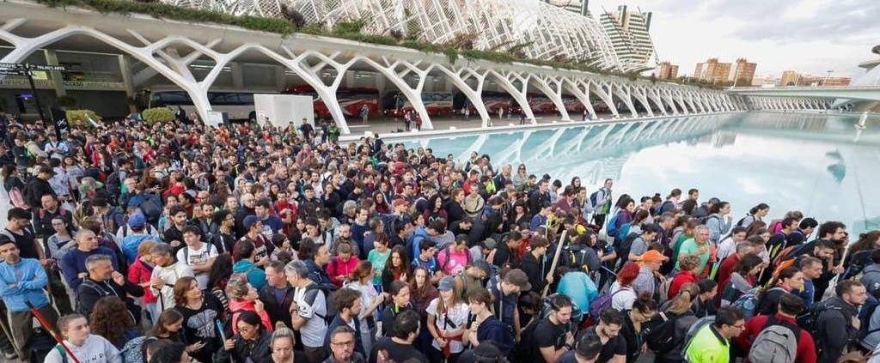




SOLIDARIOS CON VALENCIA

Slide 2
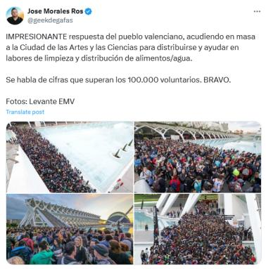
IDEAS PARA AYUDAR
Carta de apoyo oficial del instituto
Carteles solidarios de nuestros alumnos
Videos solidarios de los alumnos
Informar a nuestros alumnos
Enviar dinero al IES Sedaví
Organizar una colecta solidaria
Enviar dinero con la Cruz Roja
Enviar dinero con GoFundMe
Enviar material informático
Escribir un artículo en la web

Slide 3
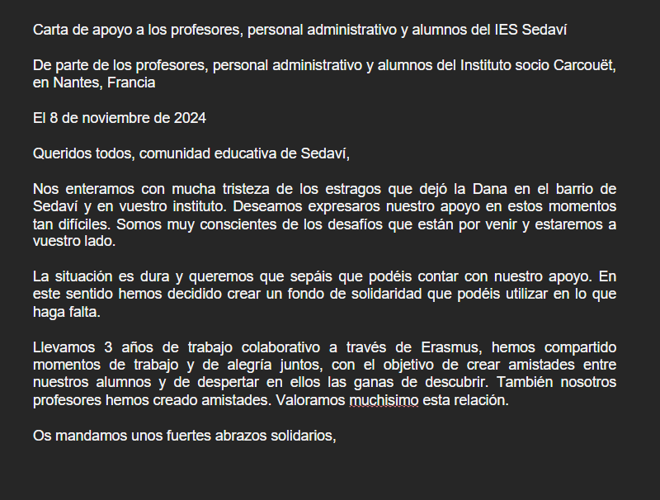
CARTA DE APOYO OFICIAL DEL DIRECTOR
https://tinyurl.com/cartadeapoyosedavi

Slide 4
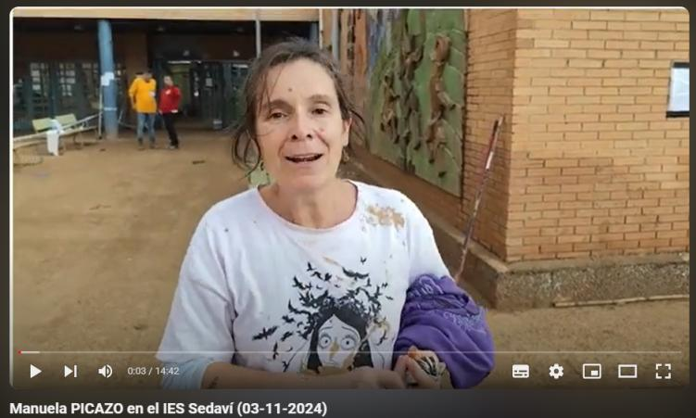
INFORMAR A TU EQUIPO DIRECTIVO
https://youtu.be/zJc0rF-00JQ

Slide 5
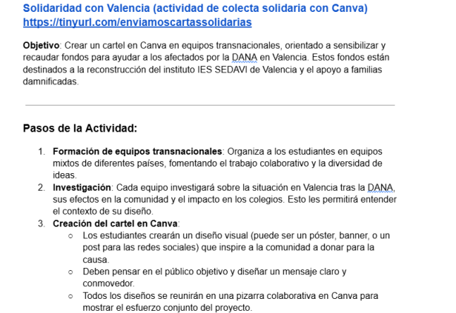



CARTAS/CARTELES SOLIDARIOS DE LOS ALUMNOS
https://tinyurl.com/enviamoscartassolidarias
https://www.instagram.com/p/DB_aMEdNajK/?igsh=YzNqOGk4NGhrbW5o&img_index=1

Slide 6
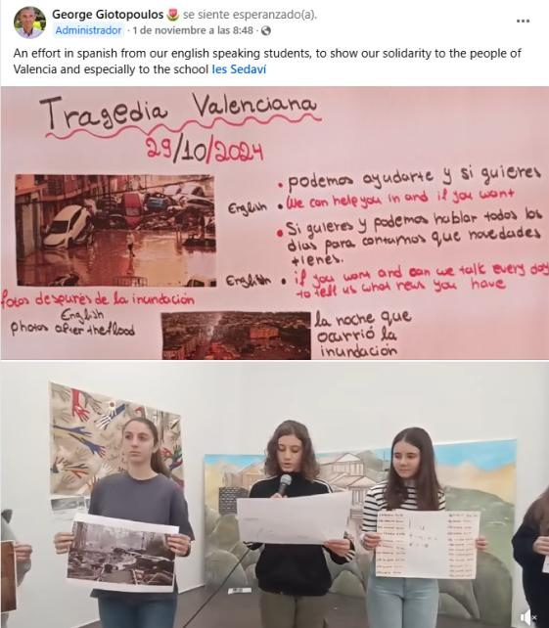
VIDEOS SOLIDARIOS DE LOS ALUMNOS
https://tinyurl.com/enviamoscartassolidarias

Slide 7
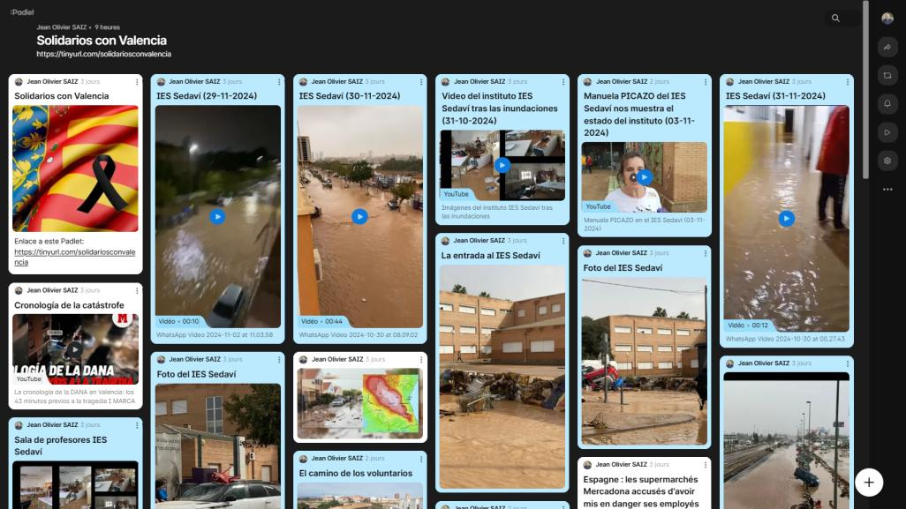
INFORMAR A NUESTROS ALUMNOS
https://tinyurl.com/solidariosconvalencia

Slide 8

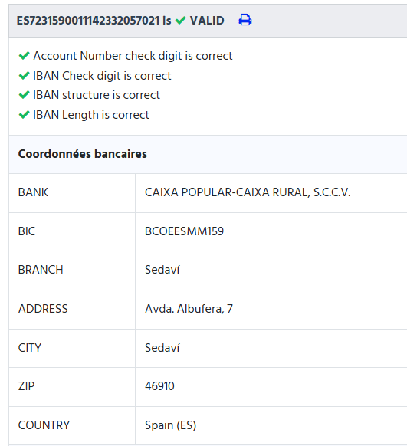

ENVIAR DINERO AL IES SEDAVI
IBAN DEL IES SEDAVI
ES7231590011142332057021
https://fr.iban.com/

Slide 9
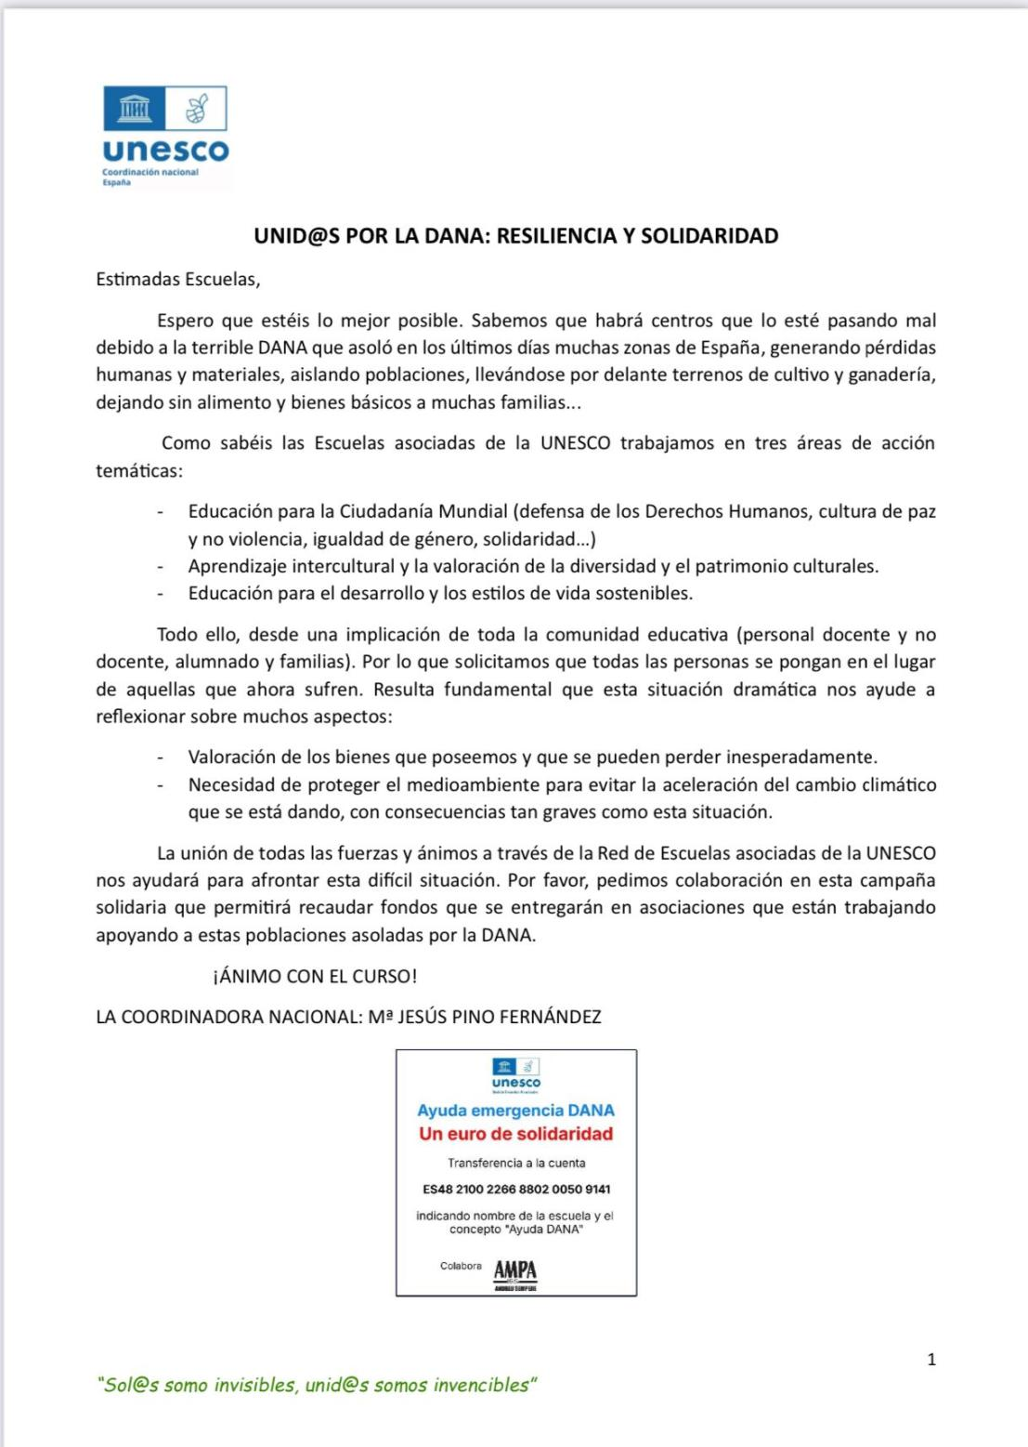

ORGANIZAR UNA COLECTA EN EL INSTITUTO

Slide 10

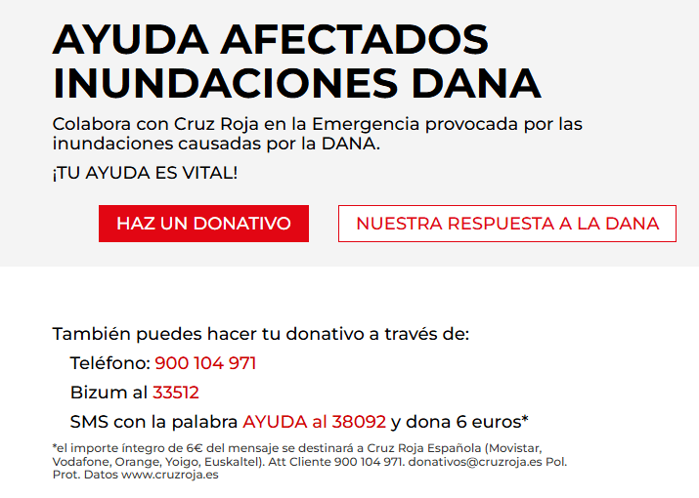
ENVIAR DINERO CON CRUZ ROJA

Slide 11
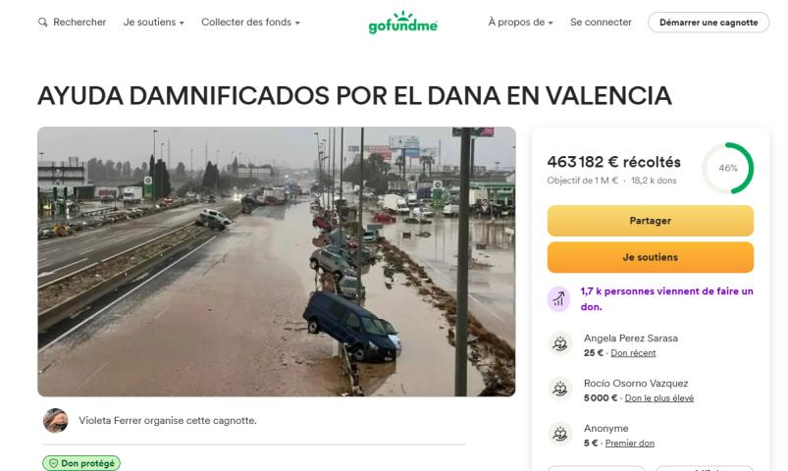
ENVIAR DINERO CON GOFUNDME
https://tinyurl.com/gofundmevalencia

Slide 12
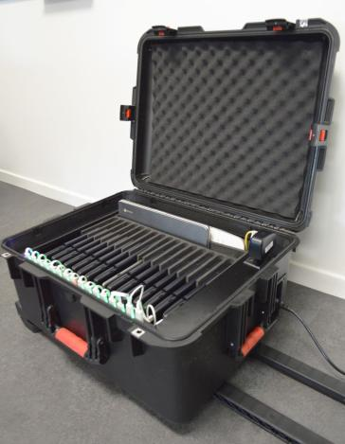
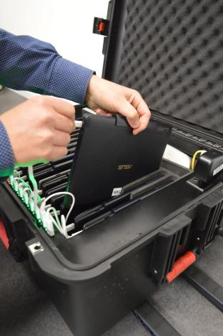
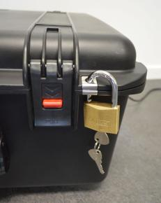
ENVIAR MATERIAL INFORMÁTICO

Slide 13
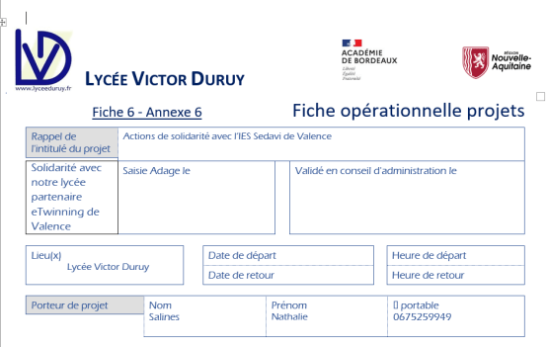
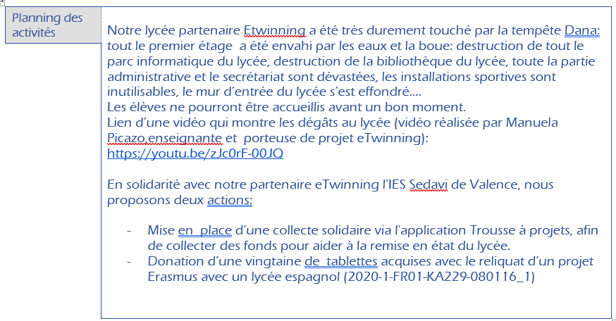
ENVIAR MATERIAL INFORMÁTICO

